Slide 1


Международный день благотворительности и инициатива
«ЩЕДРЫЙ ВТОРНИК»
2017 г.

Slide 2
#ЩедрыйВторник —
Всемирный день благотворительности, основная цель которого заключается в развитии культуры благотворительности.
Инициатива #Щедрый вторник (#GivingTuesday) родилась четыре года назад и уже получила распространение в 68 странах мира.
В последний вторник ноября миллионы людей во всем мире совершают самые разные действия в пользу благотворительных организаций и размещают информацию об этом в социальных сетях.
ЩедрыйВторник – отличная возможность для НКО еще раз заявить о себе, организовать свое собственное мероприятие и привлечь новых сторонников.
Привлечь в благотворительность новых людей, рассказать, что помогать – просто. Иногда достаточно просто поделиться информацией в Facebook или Instagram, чтобы ваши друзья тоже присоединились к доброму делу.

Slide 3
#ЩедрыйВторник в России.
Первый #ЩедрыйВторник прошел в России 29 ноября 2016 года. В нем приняли участие более 900 организаций (НКО, бизнес, государственные и муниципальные структуры, редакции СМИ, коллективы театров и музеев и т.д.)
К инициативе присоединились регионы России от Калининграда до Камчатки.
В 124 населенных пунктах нашей страны прошло более 1500 благотворительных мероприятий.
В СМИ вышло более 2000 публикаций с хештегом #ЩедрыйВторник .

Slide 4
#ЩедрыйВторник - 2016 в городе Уфа
Организаторами благотворительных мероприятий, проводимых
в рамках инициативы #ЩедрыйВторник в 2016 году стали:
Фонд социального, культурного и экономического развития Уфы «Общественный фонд развития города»,
Благотворительный образовательный фонд «Мархамат»,
Благотворительный фонд «Потерь нет»,
Региональная Благотворительная Общественная организация «Будь всегда рядом»,
Автономная некоммерческая организация Общество помощи детям «Возможность»
Многочисленные волонтерские отряды, некоторые коммерческие организации и т.д.

Slide 5
Как стать партнером инициативы
#ЩедрыйВторник
Зарегистрироваться на сайте givingtuesday.ru.
Регистрация доступна по ссылке: http://щедрыйвторник.рф/how-to-participate.
При регистрации разместить логотип своей организации.
После модерации логотип и информация об организации будет размещена на сайте.
Регистрация на сайте дает организации возможность размещать новости и события в рамках инициативы #ЩедрыйВторник и отмечать их на интерактивной карте http://givingtuesday.ru/news-list#askCity

Slide 6
Продвижение
Разместите свое событие на интерактивной карте инициативы. Обязательно укажите геолокацию и определите тип мероприятия (открытое или закрытое). Размещайте анонс своего мероприятия на сайте givingtuesday.ru.
Подготовьте пресс-релиз о своем мероприятии и отправьте его в дружественные СМИ.
Подключите к освещению своего события блогеров, если у вас есть эта возможность.
Пригласите хорошего фотографа, чтобы отснять ваше мероприятие.
Расскажите о своем мероприятии в социальных сетях.
Подготовьте пост релиз о том, как прошло ваше мероприятие и каких результатов удалось достичь. Используйте фотографии!
Принимайте участие в Неделе Признаний и привлекайте партнеров поддержать вашу инициативу.

Slide 7
Неделя признаний 22-28 ноября 2017 г.
Мы знаем, что в нашей стране благотворительностью занимаются много людей, но лишь немногие открыто рассказывают об этом друзьям и знакомым. В нашем обществе давно поселился стереотип о том, что благотворительность должна быть тихой. Мы также знаем, что личный пример друзей, знакомых, коллег, членов семьи – лучшее средство для привлечения новых людей к благотворительности. Именно поэтому в рамках инициативы #ЩедрыйВторник мы приглашаем вас принять участие в Неделе признаний, которая пройдет с 22 по 28 ноября, рассказать друзьям о том, какие благотворительные проекты вы поддерживаете, и пригласить их делать это вместе с вами.
Пусть это будет послание, что не нужно стесняться говорить о добрых делах и тем более делать их. Наоборот, пусть признания вдохновят нас на то, чтобы как можно скорее появилось еще больше историй помощи, сочувствия и сопереживания!
Если среди друзей вашего НКО есть публичные персоны (музыканты, актеры, журналисты), предложите им поддержать вас в #ЩедрыйВторник. Для этого им достаточно разместить свою фотографию с признанием о том, что они поддерживают вашу НКО и просят своих подписчиков также поддержать вашу деятельность, в социальных сетях с хештегом #ЩедрыйВторник. Также к фотографии можно добавить свою историю и ответить на вопрос: «Почему нужно рассказывать о добрых делах?».

Slide 8
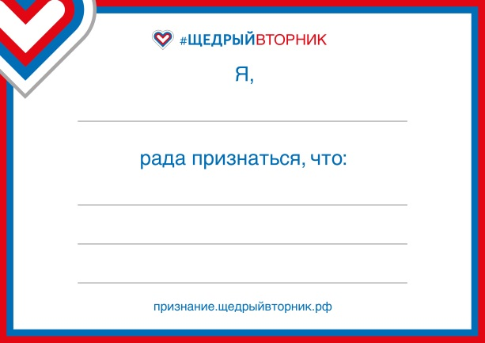
Что конкретно может сделать публичная персона?
Вписать в табличку инициативы #ЩедрыйВторник название
НКО, которой вы помогаете. Сфотографироваться с табличкой и разместить фотографию в социальных сетя с хештегом
#ЩедрыйВторник, #НеделяПризнаний в период с 22 по 28 ноября.
Написать о том, почему вы считаете, что надо
рассказывать, «признаваться» в своих добрых
делах и о том, какую благотворительную
организацию вы планируете поддержать
28 ноября 2017 г. #ЩедрыйВторник.

Slide 9
Идеи
Личное или корпоративное пожертвование
Благотворительные спортивные мероприятия
Волонтерские акции
Благотворительные концерты
Сбор средств, вещей
Флеш-моб
Игра или квест
Ярмарка
Выставка или аукцион
День открытых дверей
Мастер-классы
Семинары, обучение, консультации
Помощь животным
Экологические акции и т.д.

Slide 10
Приглашаем всех жителей республики присоединиться к Международной акции #ЩедрыйВторник
Вы можете организовать свое мероприятие или поддержать любую другую организацию,
Использовать социальные сети для вовлечения друзей и коллег в благотворительность,
Можете выбрать одно или несколько направлений, которые предлагает Вам «Общественный фонд развития города» Уфы.

Slide 11
Благотворительные акции
«Общественного фонда развития города» Уфы
«Книга – детям!»
«Щедрая мелочь»
«Квест-игра «Гонки без опасностей»
«Незабываемые встречи с Дедом Морозом, с игровой программой»

Slide 12
Благотворительные акции в городе Уфа и Республике Башкортостан
Центр подготовки к легким родам «Маленькое чудо» проведет благотворительные лекции для будущих родителей.
Благотворительный фонд «Потерь нет» совместно с театральной студией творческого развития Константина Хабенского готовят благотворительный спектакль «Питер Пэн».
Республиканский центр иппотерапии для детей-инвалидов планирует организовать Детские конные игры для ребят с ограниченными возможностями здоровья.
В Региональной Общественной организации по развитию акробатики Спортивный клуб «Профи» состоится красочное спортивное мероприятие с участием юных спортсменов.

Slide 13
Региональная благотворительная общественная организация «Будь всегда рядом» устроит благотворительный танцевальный флешмоб, в котором примут участие 400 человек. Также будут проведены творческие мастер-классы, благотворительная ярмарка и творческий концерт.
БРО ООО «Всероссийское добровольное пожарное общество» планирует организовать благотворительный флеш-моб, а также навестить пациентов детского отделения Республиканского ожогового центра.
Башкирское республиканское отделение Российского детского фонда запланировало проведение благотворительной акции по сбору канцелярских товаров для воспитанников детских социальных учреждений.

Slide 14
Воспитанники детских, подростковых и молодежных клубов Комитета по делам молодежи Администрации ГО г.Уфа РБ проведут различные благотворительные акции.
В МБОУ Школа №71 волонтерский отряд «СпасиБо» в организует творческие мастер-классы для ребят.
В МБОУ дополнительного образования «Стиль» будут организованы творческие мастер-классы для детей и родителей. Также запланировано благотворительное оказание услуг в сфере красоты: маникюр, услуги парикмахера и т.д.
Волонтерский центр «Жизнь в РАДОсть» планирует навестить пациентов Городской детской клинической больницы №17 и организовать для них веселый праздник.
Службой социальной и паллиативной помощи «Ваша сиделка» будет организовано занятие Школы правильного ухода для сиделок, социальных работников и всех желающих.
И многое другое…

Slide 15
Важно:
Принимая участие в благотворительности, не забывайте делать фотографии и размещать их в социальных сетях с хештегом #ЩедрыйВторник, #ЩедраяУфа и #ЩедрыйБашкортостан.
Все новости о добрых и щедрых делах, размещенные с этими хештегами, будут размещены на официальном сайте givingtuesday.ru

Slide 16
#ЩедрыйВторник – 2016 с Фондом «ОФРГ»
Как это было…
«Щедрый вторник» прошел под девизом «Благотворительность, доступная каждому». И действительно, каждый участник мероприятия смог выбрать для себя интересную и удобную форму в благотворительности, в которой он захотел принять участие.

Slide 17
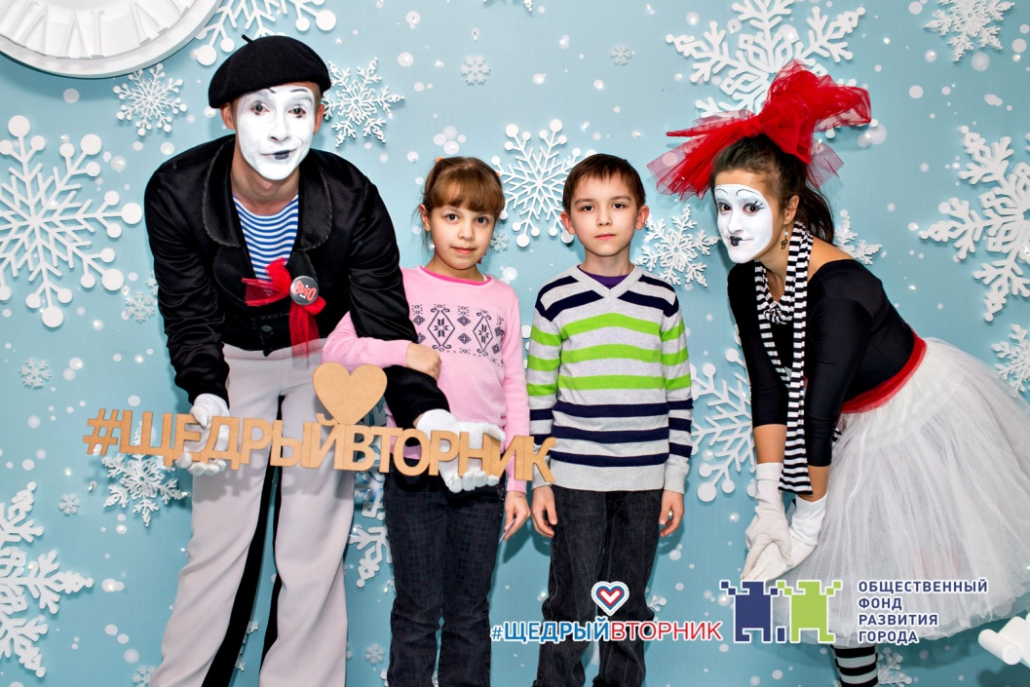


Профессиональная фотозона
Все желающие за благотворительный взнос могли сделать красивое фото на память в компании мимов – профессиональных артистов театра «De Buffo» - на фоне зимней сказки.

Slide 18
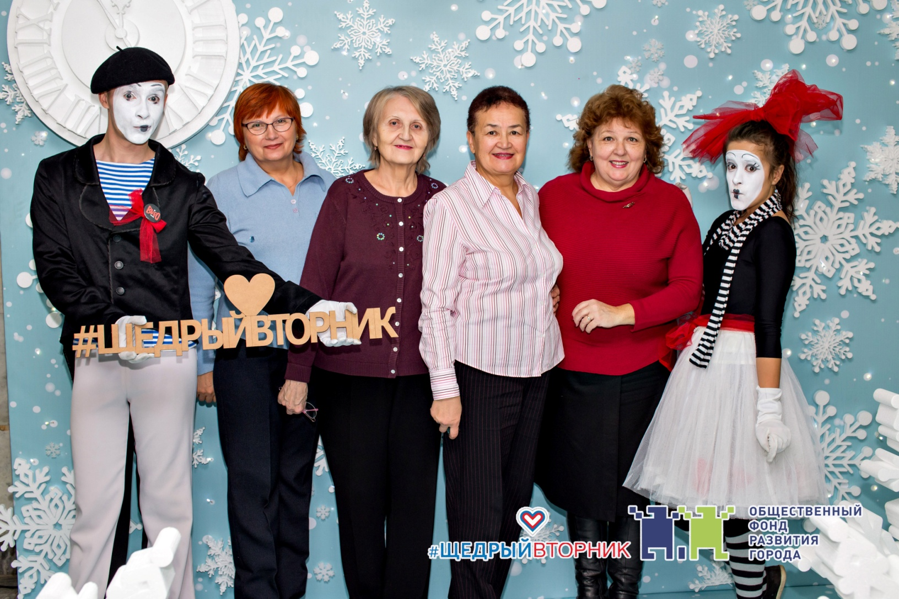

Slide 19
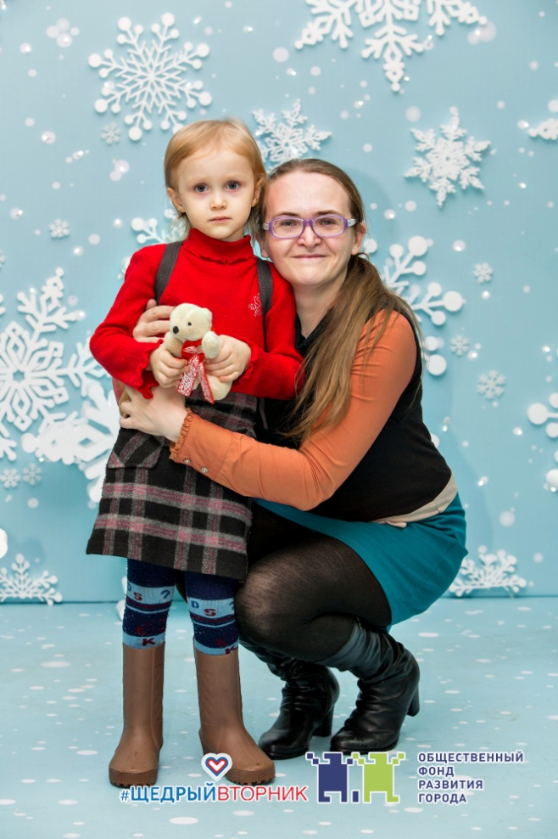
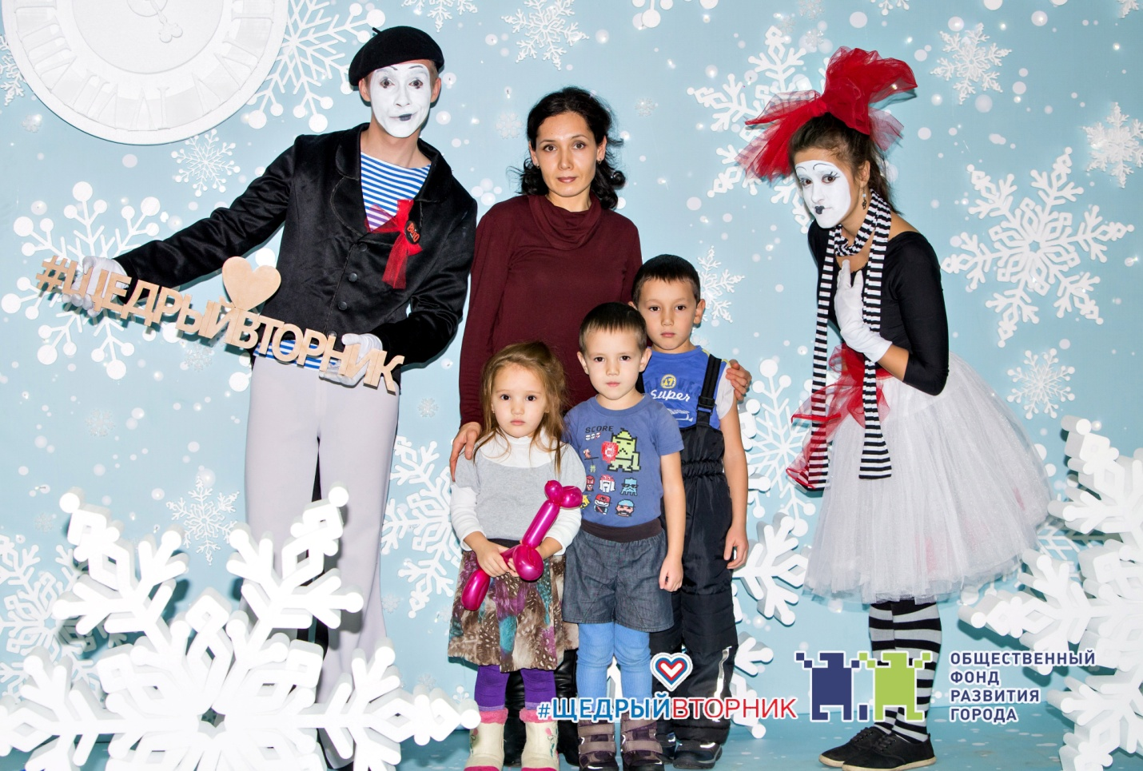

Slide 20
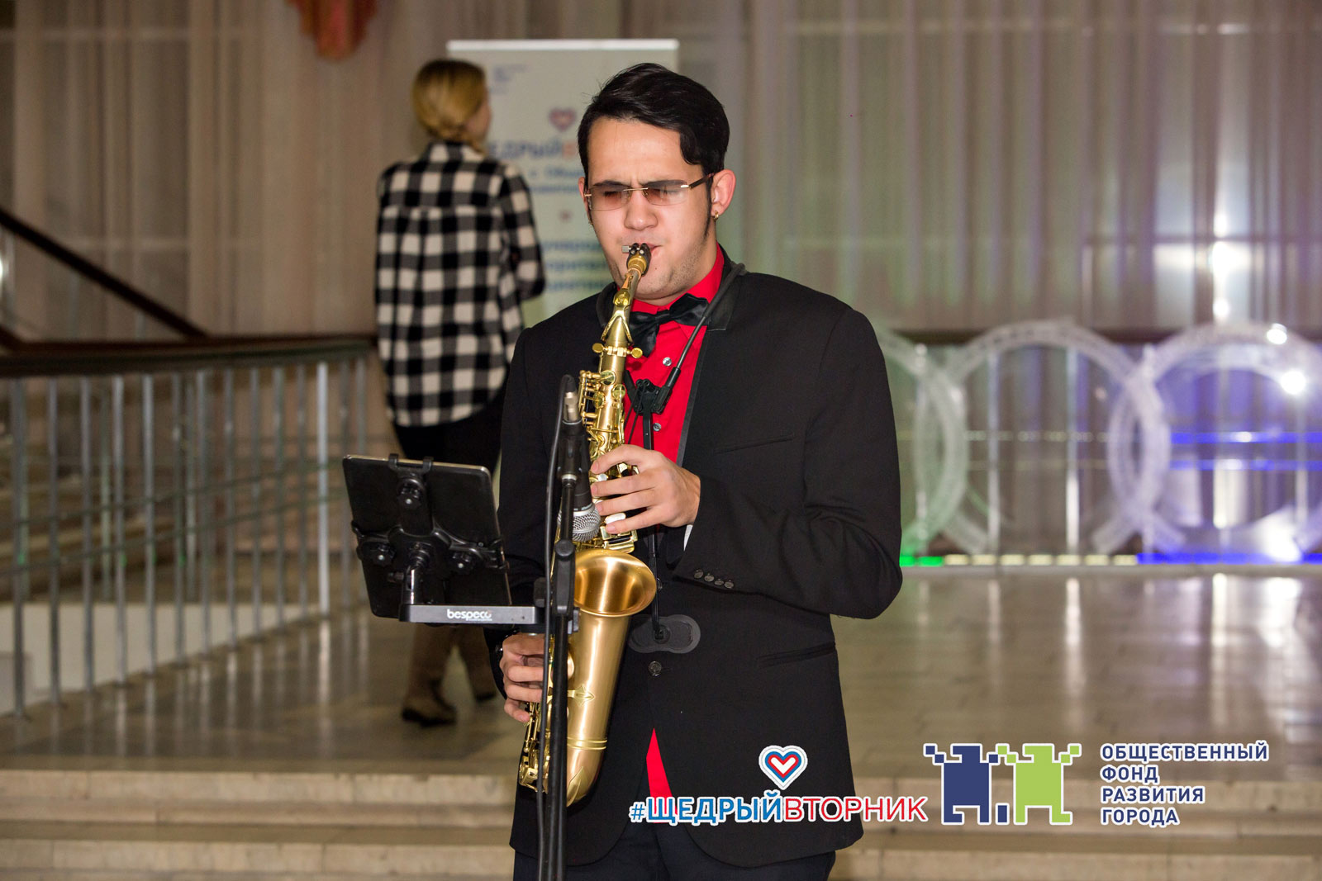

Slide 21
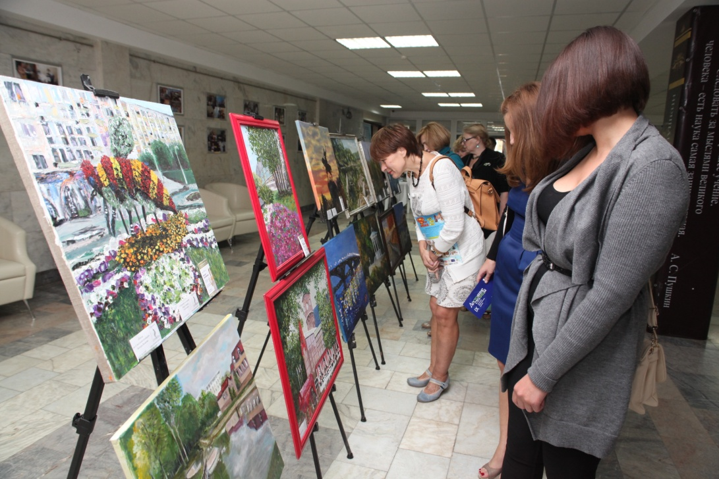
Выставка картин Арт-класса Елены Любименко.
Участники мероприятия смогли познакомиться с прекрасными работами непрофессиональных художников и погрузиться в волшебный мир искусства.

Slide 22
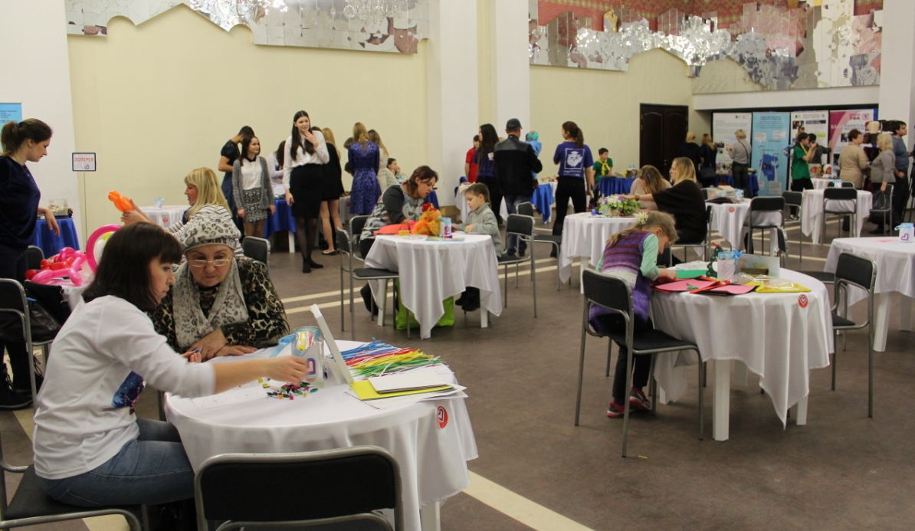
Щедрый «БлагоБазар»
Участники акции могли прогуляться по тематическим улицам, совершить приятные покупки и принять участие в творческих мастер-классах за благотворительное пожертвование.

Slide 23
На «Ремесленной улице» посетители «БлагоБазара» за символическую плату смогли поучаствовать в творческих мастер-классах и своими руками сделать красивые новогодние аплликации вместе с волонтерским отрядом «СпасиБо», научиться твистингу и скрутить из воздушных шаров забавные фигуры вместе с отделением «Российской скаутской организации» в РБ, научиться изобразительному искусству , освоить технику квиллинга и сделать красочные цветы, создать изысканные цветочные украшения в технике фоамарин вместе с «Городом Мастеров», научиться искусству Эбру у слушателей Народного университета третьего возраста, расписать сумки вместе с клубом прикладной экологии «Без Затей».

Slide 24
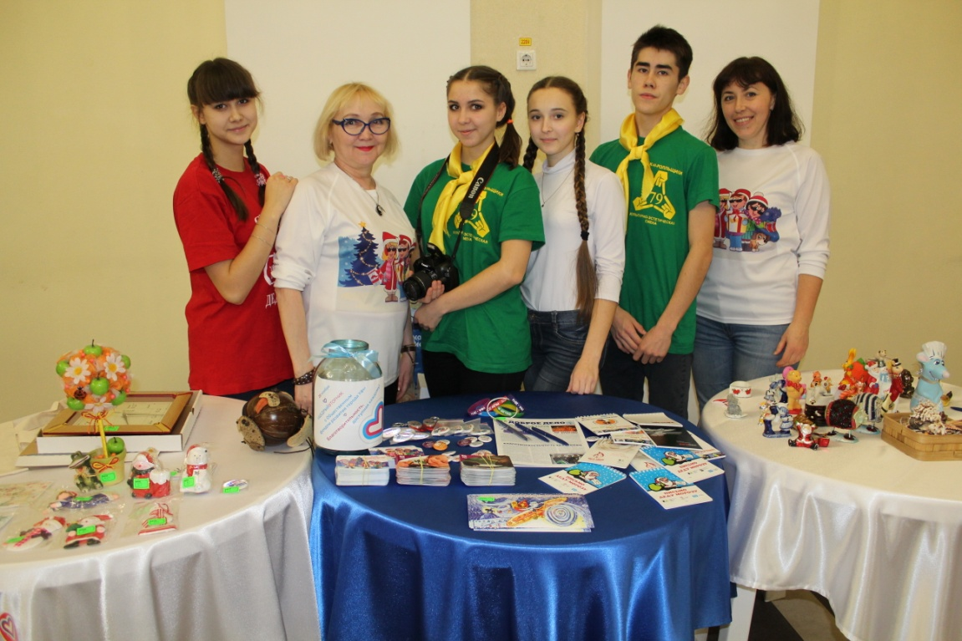
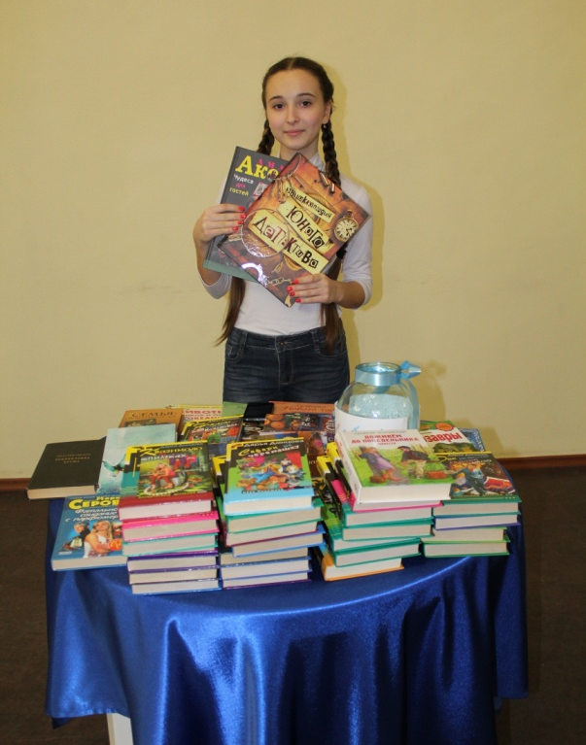
«Сувенирная лавка»

Slide 25
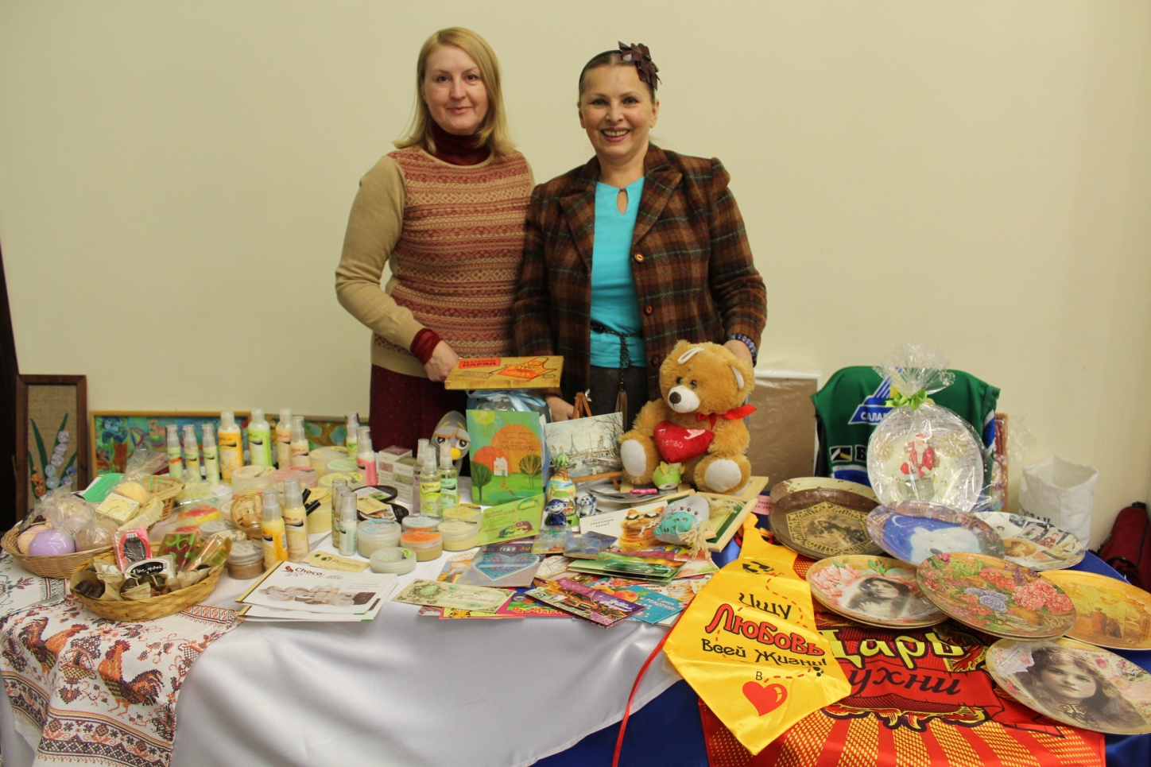

Slide 26
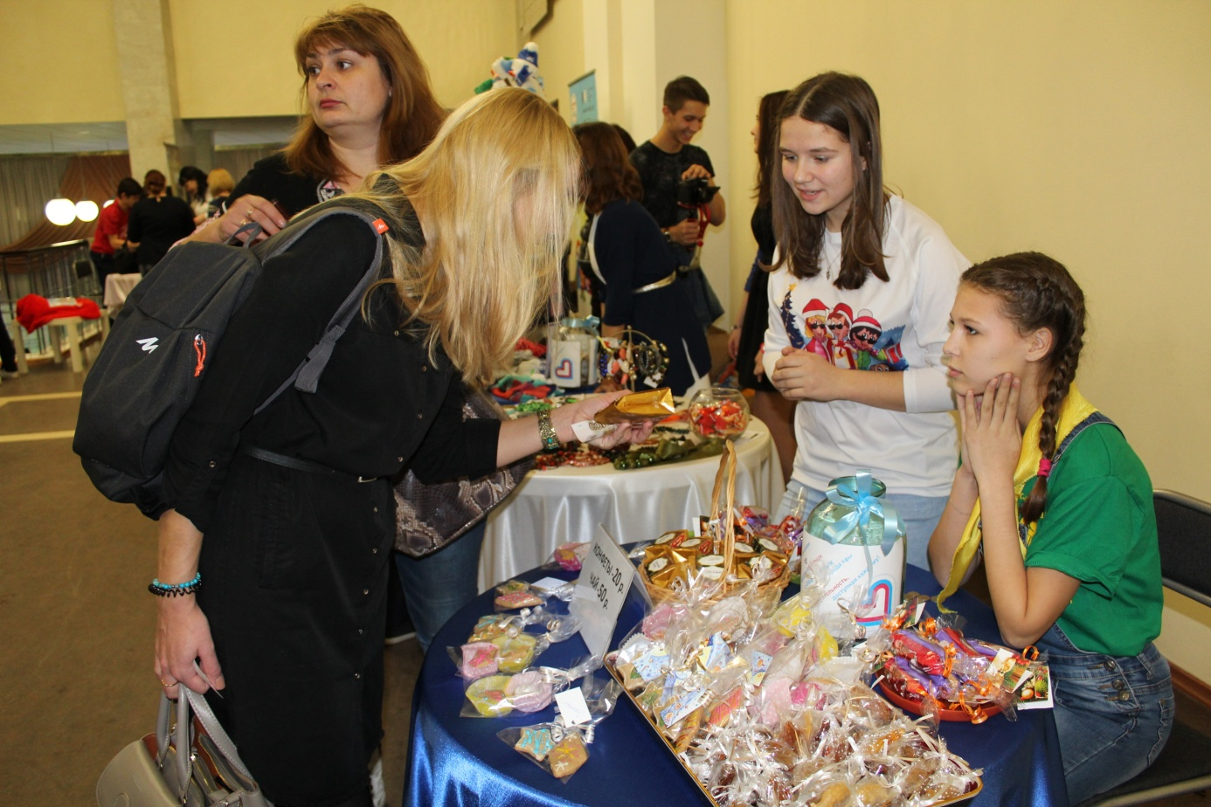
«Лавка сладостей»

Slide 27
На «Образовательной улице» состоялась презентация современных обучающих программ. Все желающие могли получить консультацию специалистов в сфере семьи и детства.
Все желающие за благотворительное пожертвование смогли принять участие в беспроигрышной лотерее и получить приятные призы.
В фойе 2 этажа работала Почта Деда Мороза. Секретная служба принимала письма о хороших и добрых делах от участников Детского республиканского проекта «Письмо Деду Морозу».

Slide 28
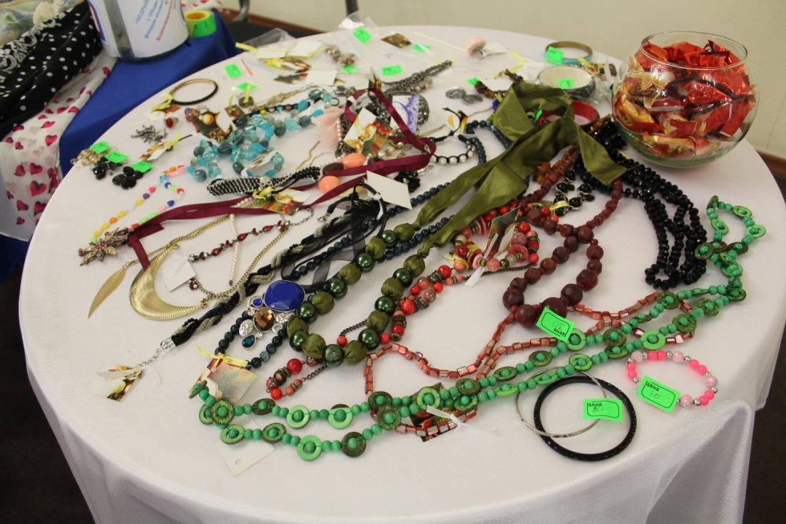
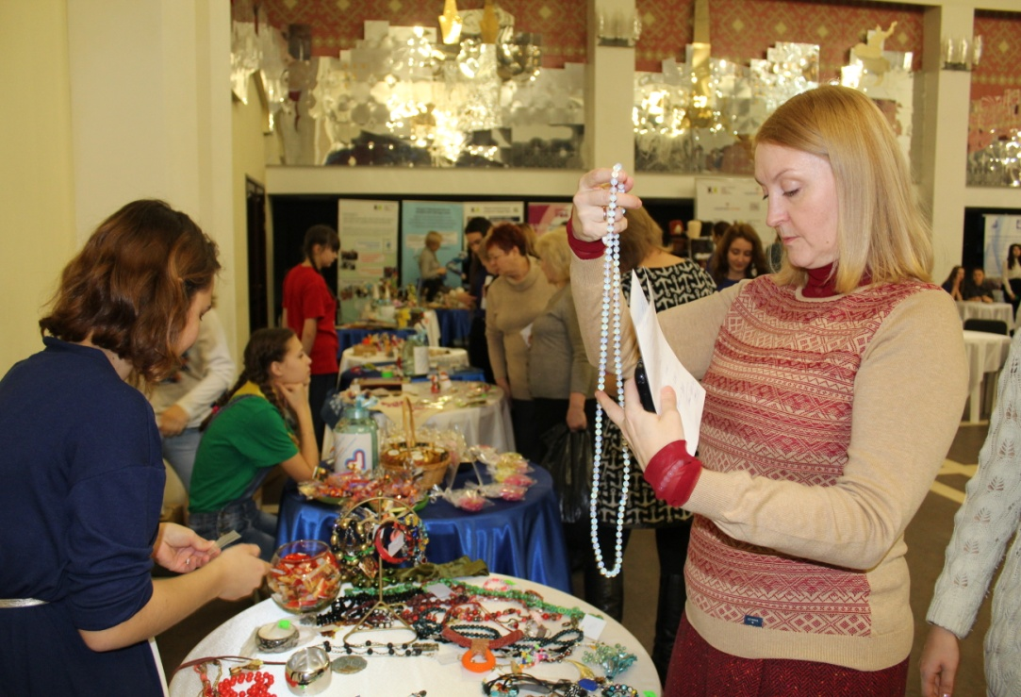
«Модная лавка»

Slide 29
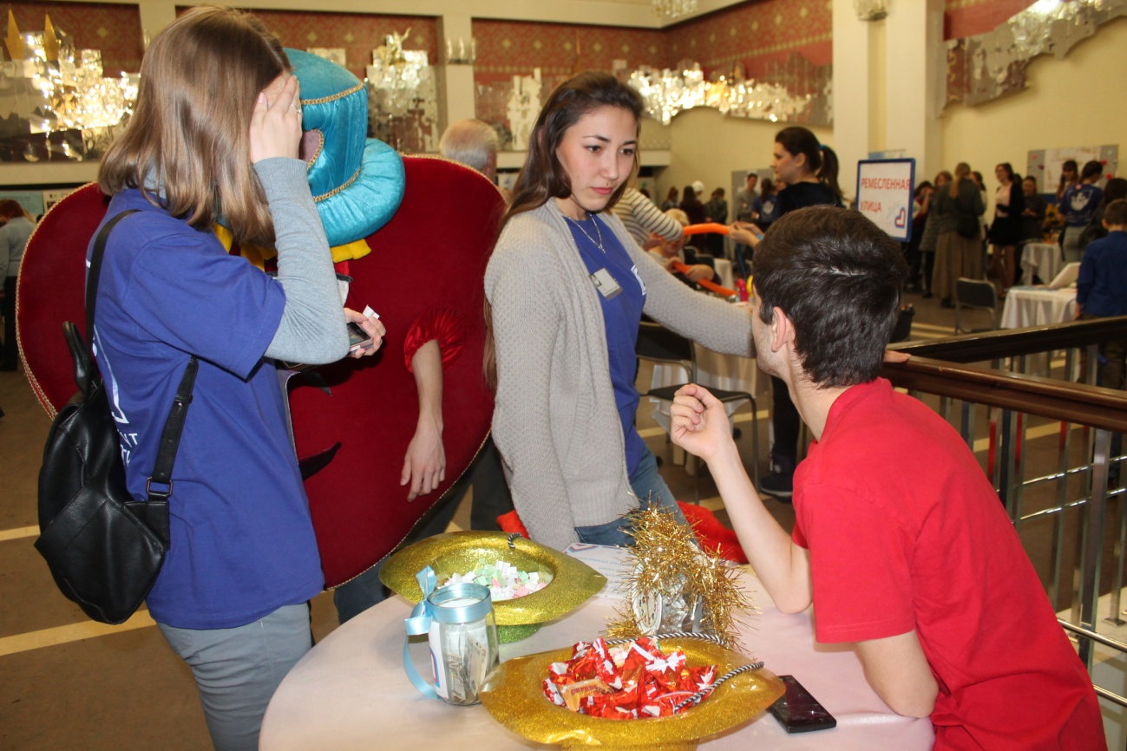
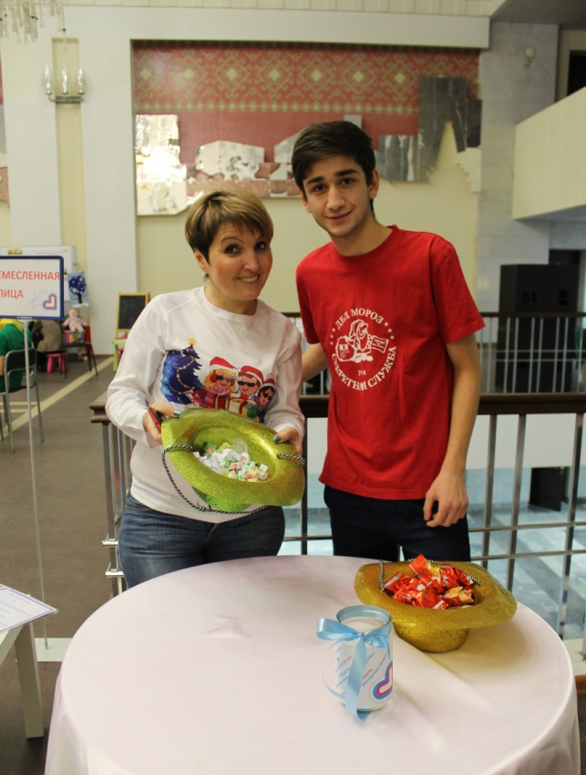
«Лавка предсказаний»

Slide 30
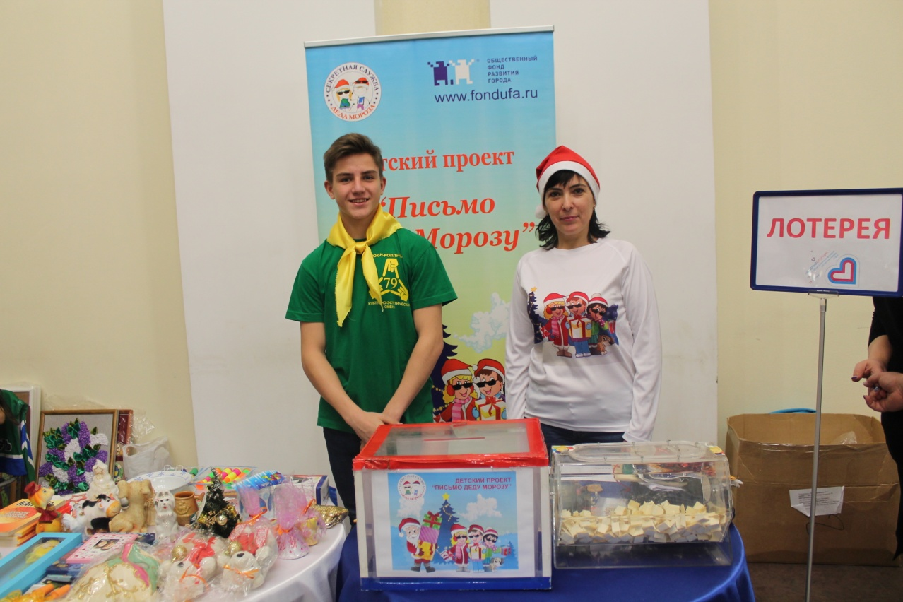
«Беспроигрышная лотерея»

Slide 31
В 19.00 в Большом зале Городского Дворца культуры состоялся благотворительный концерт, посвященный Дню Матери. Солисты и творческие коллективы ГДК подарили милым мамам нашего города и их семьям настоящий праздник. Лирические и душевные композиции в исполнении профессиональных солистов Дворца культуры, яркие зажигательные номера от детских коллективов, завораживающие хореографические номера, полюбившиеся песни – концерт затронул струны души каждого человека, сидящего в зале.

Slide 32
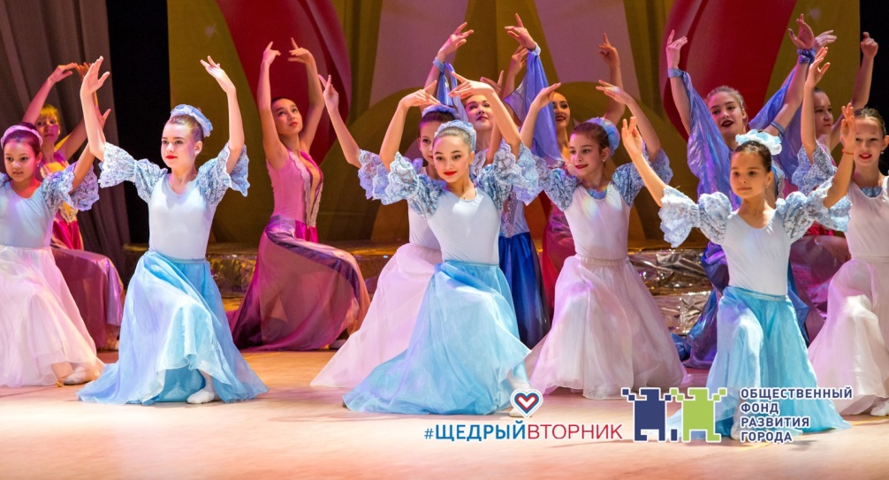
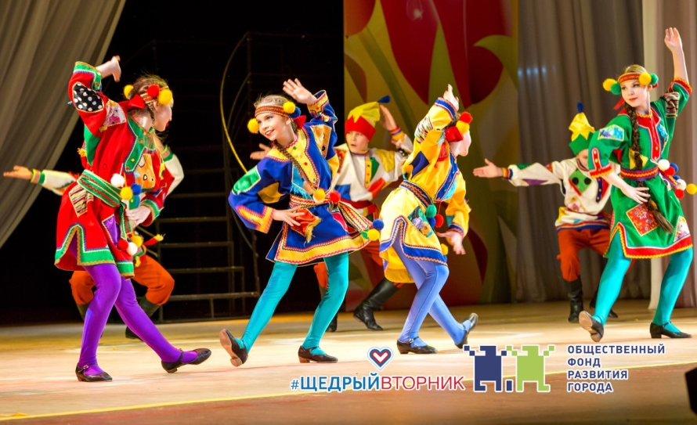
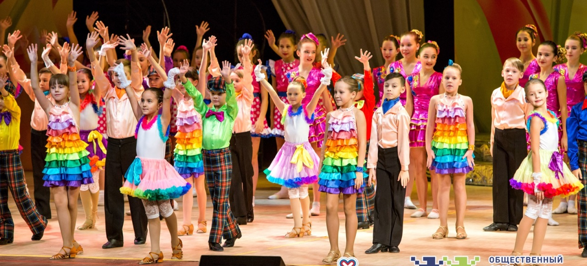
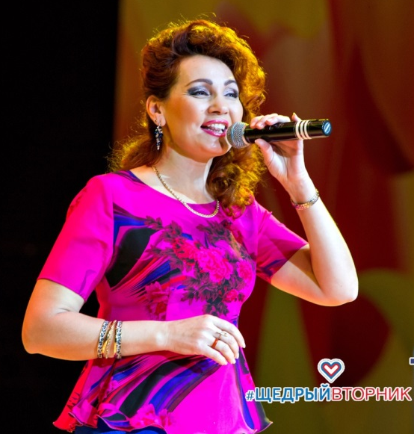

Slide 33
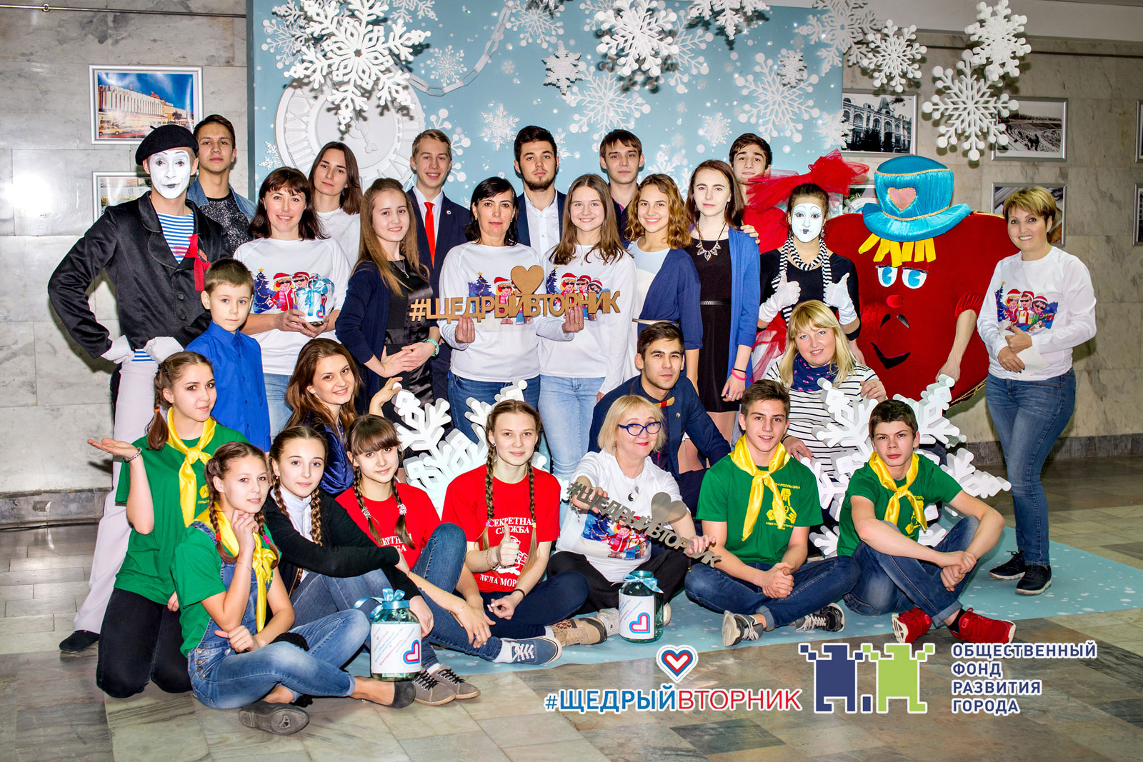

Slide 34
Региональный координатор проведения инициативы #ЩедрыйВторник
Фонд социального, культурного и экономического развития Уфы «Общественный фонд развития города»,
г. Уфа, ул. Российская, 108, тел.: 8 (347) 277-15-40,
Сайт: fondufa.ru Эл. почта: fondufa@mail.ru.
Группы в соц. сетях: https://vk.com/fondufa
https://vk.com/club156623191
https://www.facebook.com/fondufa

